Slide 2
ZAŠTITA VIRTUALNOG IDENTITETA Daj pet za netiket Trag u beskraju
16. studeni 2021.
Marina Dimić Vugec, CARNET, Odjel za Nacionalni CERT

Slide 3
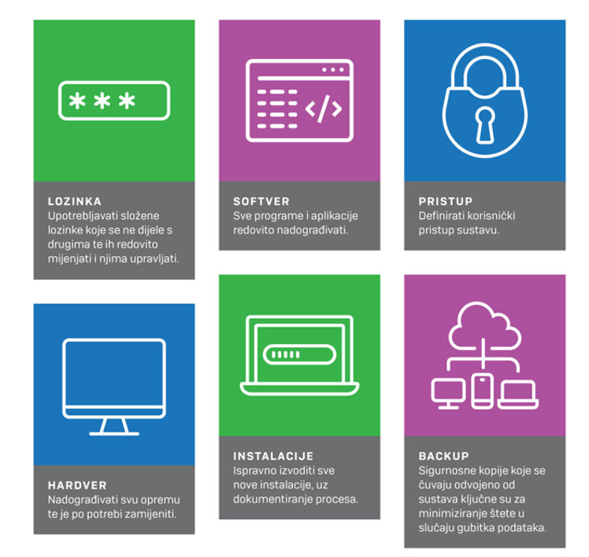
Zašto smo spojili pravilno ponašanje na internetu i digitalni trag?
Edukacija o sigurnosti i zaštiti virtualnog identiteta obuhvaća:
Komunikacija putem interneta
Briga o korisničkim podacima
Briga o vlastitim podacima
Svijest o opasnostima
KIBERNETIČKA HIGIJENA

Slide 4
Svjetski dan tolerancije
Tolerancija predstavlja društvenu vrijednost
razumijevanje i uvažavanje različitosti društva
preduvjet za ostvarivanje ljudskih prava i suzbijanje diskriminacije
poštivanje
prihvaćanje
uvažavanje bogatstva različitosti
Nedostatak tolerancije stvara predrasude i dovodi do diskriminacije grupa ljudi ili pojedinaca

Slide 5
Kako djeca koriste Internet?
Uzorak 1.017 djece u dobi 9-17 godina
- ¾ djece koristi Internet svakodnevno, najčešće putem mobitela, a najviše za druženje i zabavu
Svako peto dijete tvrdi kako roditelji „nikad” ili „gotovo nikad” ne razgovaraju s njima o tome što rade na internetu!
◦ Roditelji češće razgovaraju s mlađom djecom
◦ 2/3 roditelja smatra kako su njihova djeca vještija u korištenju suvremenih tehnologija
Roditelji najčešće provjeravaju:
◦ Stranice kojima djeca pristupaju
◦ Komunikaciju
◦ Profile na društvenim mrežama

Slide 6
Kako djeca koriste Internet?
Djeca koja su imala neugodno iskustvo na internetu su sklonija ignoriranju savjeta koje im roditelji daju
Svako treće dijete je komuniciralo s nekim koga nije osobno upoznalo
Dječaci su skloniji komunikaciji
Polovica spada u skupinu od 15 do 17 godina
Samo 13% roditelja je bilo svjesno činjenice kako njihova djeca komuniciraju na ovaj način
14% djece se osobno susrelo s osobom koju su susreli online
30% djece se susrelo s neprimjerenim sadržajem

Slide 7
Netiketa Digitalni bonton Internet bonton Prihvatljivo ponašanje na internetu

Slide 8
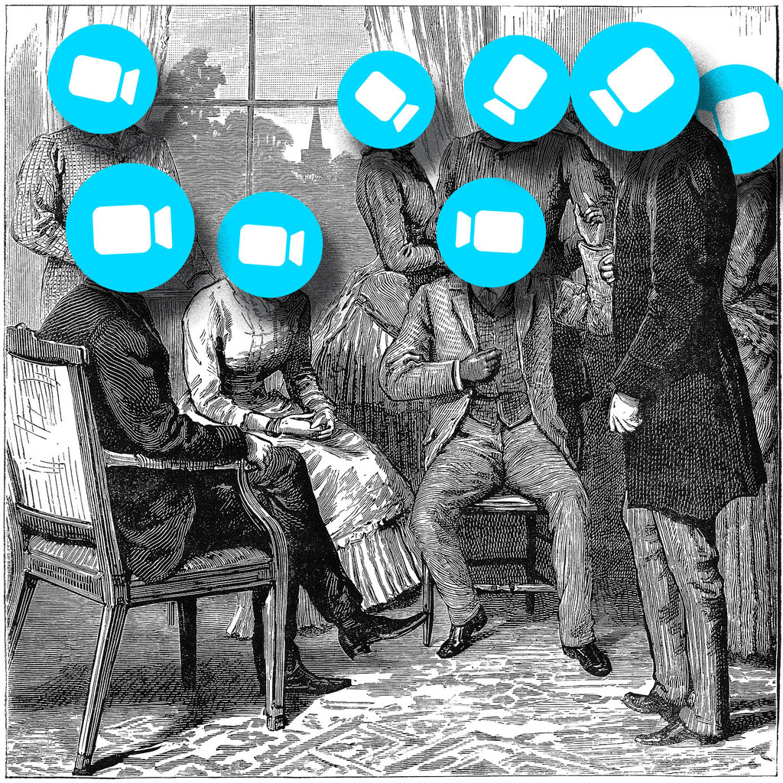
Kako izgleda komunikacija danas?

Slide 9
Povijest
Netiquette – Network Etiquette
Pojam nastao 1995. godine kada su donesene i prve smjernice za korištenje pravila ponašanja na internetu
Smjernice obuhvaćaju
Komunikaciju jedan na jedan
Komunikaciju jedan prema grupi

Slide 10
Zašto je važna ova tema?
Velik dio svakodnevni aktivnosti preselio se u online oblik druženja, komunikacije i učenja – upravo zbog toga trebamo obnoviti i/ili uspostaviti pravila prihvatljivog ponašanja na internetu
Osnovna razina bontona (pogotovo vidljiva u stresno vrijeme)
Nekad briga o provođenju vremena pred ekranom više ne postoji jer se život pretvorio u praćenje ekrana – druženje, školovanje, rad i igra

Slide 11
Što je to i čemu služi?
Pravila ponašanja na internetu uz korištenje digitalnih tehnologija:
važna su za održavanje primjerenih uvjeta za učenje
olakšava nastavu i stvara okruženje (online) međusobnog poštivanja sudionika
ključna je za održavanje dobrih odnosa i izbjegavanje pogrešne komunikacije
Pravila se mijenjaju, nadopunjuju i prilagođavaju novim tehnologijama i zahtjevima korisnika

Slide 12
Osnovna načela prihvatljive online komunikacije
- LJUBAZNOST - Budite ljubazni prema drugima i prema sebi
- VOĐENJE BRIGE O VREMENU – organizacija sastanaka, nastave, školovanja i drugih rasporeda
- VELIKA TISKANA SLOVA – pokazuju ljutnju i vikanje u pisanoj komunikaciji
- NE ODGOVARAJTE na poruke u ljutnji
- EMOTIKONI – oprezno s njima
- BIRAJTE informacije koje dijelite s drugima (osobne podatke, fotografije)
- INFORMACIJE O DRUGIMA ne dijelite s trećim osobama bez dopuštenja
- Nemojte se LAŽNO PREDSTAVLJATI
- Nemojte prosljeđivati oglase, lančana pisma ili neprimjereni sadržaj
- Izbjegavajte tuđe svađe i ne potičite ih
- Privatne razgovore zadržite u privatnim porukama
- Poštujte autorska prava
- Obavijestite bližnje o sigurnosnim postavkama na njihovim društvenim mrežama

Slide 13
Izazovi – rješenja za online nastavu
Ne znamo prate li nas – interakcija
Pažljivo planiranje rasporeda - postavljanje jasnog vremenskog okvira i teme
Pojasniti funkciju Gumba za isključivanje zvuka – mute/unmute - u pozivu s više od 5 osoba trebalo bi isključiti mikrofon dok ne govorite i ne zaboravite ga ponovno uključiti kad govorite
Koristite funkciju podizanja ruke
Ne postati digitalno uvijek dostupni
Odredite vrijeme kada ste dostupni na mreži – vrijeme konzultacija
Online odnosi omogućavaju više fleksibilnosti, ali je potrebno više empatije – imati razumijevanja za različite potrebe sudionika sastanka – druge aktivnosti, obveze

Slide 14
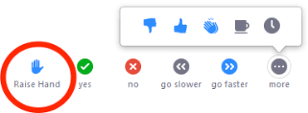
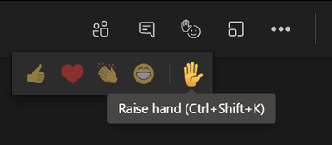
Video pozivi
Najveća promjena dogodila se s korištenjem video poziva – Zoom, Skype, Google Meet, MS Teams i dr.
Sve aplikacije imaju mogućnost korištenja opcije „Podigni ruku“

Slide 15
Sigurno korištenje video – online nastave
Pažljivo izaberite program / aplikaciju
Dobro odredite postavke privatnosti
Odaberite dobru lozinku za spajanje – jedinstvenu
Provjerite aplikaciju prije prvog korištenja
Izravno pozovite sudionike – nastavnike ili učenike
Razmislite o korištenju čekaonice
Provjerite što se vidi tijekom video poziva
Redovito ažurirajte korištene aplikacije

Slide 16
Komunikacija putem e-poruka
Poštuj propisana pravila o korištenju službene e-adrese
Ne šalji osjetljive osobne podatke putem e-poruke
Vodi brigu o autorskim pravima
Kod prosljeđivanja ili ponovnog slanja e-poruke ne mijenjaj njen sadržaj
Ne šalji neželjenu e-poruku niti lančane poruke
Nemoj slati ljute poruke i ne daj isprovocirati
Redovito provjeri svoje e-poruke i odgovori na one koje su tebi upućene
Ostavi svoje kontakt podatke u e-poruci (koristi opciju Signature)
Provjeri kome se šalje e-poruka
Provjeri drugim kanalom poruku koja ti je sumnjiva
Budi jasan, određen i jezično ispravan
Budi strpljiv

Slide 17
Komunikacija s učenicima
Slanje e-poruka van radnog vremena je prihvatljivo, ali dajte do znanja da ne očekujete brzi odgovor
Ostanite u kontaktu s kolegama, ali i đacima i van obvezne nastave i programa, pokažite brigu i interes za njihove osjećaje i kako se oni prilagođavaju i prolaze vrijeme lockdowna / samoizolacije
Uzeti u obzir okruženja u kojima rade učenici, nemaju svi jednake radne uvjete, možda ih ni nemaju

Slide 18
Elektroničko vršnjačko nasilje / zlostavljanje putem interneta
Žrtva je dijete izloženo napadu drugog djeteta, tinejdžera ili grupe djece, putem interneta ili mobilnog telefona
Dvije vrste nasilja preko interneta:
izravan napad
napad preko posrednika
Izravan napad događa se kad maloljetnik:
slanje uznemirujuće poruke mobitelom, e-poruke ili na chatu
krađa ili promjena korisničkih podataka
objava privatnih osjetljivih ili neistinitih informacija
širenje nekog malvera na e-adresu ili mobitel
slanje pornografskog sadržaja
slanje neželjene e-pošte
lažno predstavljanje

Slide 19
Online hiromantija
https://www.youtube.com/watch?v=F7pYHN9iC9I

Slide 20
Što je digitalni trag?
Digitalni trag, otisak ili sjenu čini jedinstven skup digitalnih aktivnosti, akcija, doprinosa te komunikacije putem interneta i digitalnih uređaja kojoj se može ući u trag – zbilja trag u beskraju
Svjesno, namjerno ponašanje, aktivnosti, akcije, objave i komunikacije putem interneta i digitalnih uređaja
Zašto bi nekome naš digitalni trag bio zanimljiv?
Ovakve informacije osobito cijene:
marketinške kuće
Poslodavci
online trgovine
svi oni kojima je važno poznavati naše navike i ponašanja

Slide 21
Što sve čini naš digitalni trag?
Sve javno dostupne informacije o nama
(ne)zgodne fotografije – odmor, zabava, obitelj, prijatelji
Objave na društvenim mrežama
Akcije koje poduzimamo unutar neke online usluge ili platforme
Komentari ispod nekog videozapisa ili novosti na nekom portalu
Sve promjene koje možemo napraviti na nekom dokumentu

Slide 22
Kako se prikupljaju podaci?
Kolačićima
Sadrže informacije o našim preferencijama
Sadrže postavke koje internetska stranica koristi za prilagođavanje sadržaja za optimalno iskustvo korisnika
Sadrže i korisničke podatke koji nam olakšavaju prijavu na prethodno posjećene internetske stranice

Slide 23
Provjerite svoju prisutnost na tražilicama:
Odjavite se iz svih svojih profila na društvenim mrežama i iz elektroničke pošte
Izbrišite kolačiće i povijest pregledavanja u svojim preglednicima
Napravite popis svih korisničkih imena kojima ste se ikada služili
Koristeći neku od tražilica koje štite privatnost kao što je DuckDuckGo pretražite svoje ime i prethodno prikupljena korisnička imena te adrese elektroničke pošte
Pretražite svoje brojeve mobilnih telefona
Pretražite svoje slike profila koristeći opciju pretrage slika na tražilicama kao što je Google

Slide 24
Digitalni trag – moj saveznik
Istraži se
Razmisli prije objavljivanja
Podesi postavke privatnosti
Pažljivo upravljaj svojim korisničkim računima
Koristi više adresa elektroničke pošte
Koristi online servise za zaštitu podataka
Izgradi svoju reputaciju ponašanjem
Imaš pravo na zaborav

Slide 25
Netiketa i digitalni trag – video za učenike

Slide 26
Zaključak
Ništa ne može zamijeniti razmišljanje vlastitom glavom!
Uvijek razmisli o svim posljedicama svojih akcija i o motivima svih uključenih!
Internet je izvrstan alat, ali moramo biti oprezni kako bismo se njime sigurno služili!
Dobar korisnik interneta je hrabar, ali oprezan te znatiželjan, ali odgovoran.

Slide 27
Vaše mišljenje nam je izuzetno važno pa Vas molimo da ispunite kratki upitnik zadovoljstva webinarom:
https://upitnik.carnet.hr/index.php/711249?lang=hr
______________________________________________________________________________________
Notes:
27

Slide 28
Za domaću zadaću isprobajte :)
Izraditi pravila ponašanja za online nastavu
Provježbati pravila na primjerima s učenicima
Igrati uloge i raspraviti o prihvatljivim i neprihvatljivim ponašanjima na internetu
Isprobati interaktivne sadržaje na https://naivci.hr/#Aktivnosti
Istražiti Željkov digitalni trag na https://web.facebook.com/zicjura54

Slide 29
Zadatak
Gdje je Žiljac? Koje digitalne tragove je Žiljac ostavio na svojoj društvenoj mreži?
Naš naivac Željko Jurić Žiljac ima veoma osebujan profil na društvenoj mreži Facebook. Svakodnevno objavljuje mnoštvo informacija ni ne sumnjajući da bi ih netko mogao iskoristiti protiv njega.
Pronađi sljedeće informacije o našem Žiljcu:
Mjesto stanovanja
Datum rođenja
Gdje i što radi
Kako mu se zovu članovi obitelji
Koji su mu interesi
Koji je stupanj obrazovanja završio
Bonus bodovi ☺
Lozinka
Ime udruge kojoj pripada
Adresa vikendice
Osmislite jednu phishing poruku elektroničke pošte na koju bi naš Žiljac sigurno nasjeo
Vrijeme rješavanja: 10 minuta

Slide 30
Razmijenite svoja iskustva s kolegama
U sklopu Zajednice praktičara podijelite svoja pravila za online nastavu, komunikaciju putem e-pošte ili društvenih mreža

Slide 31
I za kraj…
Svakako posjetite CARNET-ovu stranicu Nastava na daljinu
https://www.carnet.hr/usluga/udaljenoucenje/
Snimka webinara bit će dostupna na Meduzi.
Potvrde o sudjelovanju na webinaru bit će dodijeljene u roku od tjedan dana od datuma održavanja.
Ocijenite nas https://upitnik.carnet.hr/index.php/711249?lang=hr

Slide 32
Izvori
https://datatracker.ietf.org/doc/html/rfc1855
https://www.poliklinika-djeca.hr/publikacije/nasilje-preko-interneta/
http://hrkids.online/
https://www.cert.hr/digitalni+trag
https://www.cert.hr/DIGTrag-InfoG
https://www.cert.hr/kibhig
https://naivci.hr/#Aktivnosti
https://www.medijskapismenost.hr/pravila-lijepog-ponasanja-i-komuniciranja-na-internetu/

Slide 33
Sljedeći webinar
Sve još miriše na Teamse 23/11/2021 u 13 sati

Slide 34
Hvala na pažnji!

